Slide 1
計畫名稱：
發展高解析度全球海洋模式探討全球溫鹽環流與海洋氣候之影響

Slide 2
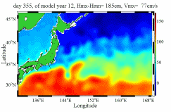
大綱
計畫簡介
平行效率
需求估算
預期成果

Slide 3
計畫簡介
全球溫鹽環流為全球海洋氣候極為重要的一環，過去海洋氣候學家普遍認為Labrador海為溫鹽環流深層水團主要來源，然而最近Bower et al. (2009, Nature) 以及相關觀測研究發現大部份Labrador海水並非沿著過去認知的全球溫鹽環流路徑流動，這馬上衝擊到全球溫鹽環流之來源、路徑與氣候之影響。本計劃將以台灣自行研發之平行TIMCOM海洋模式為基礎建立高解析度全球海洋模式(希冀全球解析度能提高到1/16°或1/24°)深入瞭解全球溫鹽環流、西方邊界流之變化以及對太平洋、大西洋氣候之影響，主要將著重在全球深層海洋環流系統、地中海高鹽度水團對全球溫鹽環流之影響以及黑潮蜿蜒路徑和墨西哥灣流的分離效應。另外，藉由高解析度模式改進已初步建立完成之平行TIMCOM模式效能並與相關觀測進行詳細校驗以探討平行化TIMCOM模式描述全球海流系統的能力分析渦流的年平均變化和年際變動可描繪渦流的區域性特徵；最後也藉由模式不同的敏感度測試探討海底地形與地中海高鹽度水團對溫鹽環流、西方邊界流及其相應變動的關鍵成因。我們希望藉由本計劃發展高解析度的平行版TIMCOM，並促進台灣海洋學界對全球溫鹽環流及西方邊界流延伸區變動的認知，以及推估其對整體氣候變遷所可能造成的影響，最後希望藉由此模式之發展與溫鹽環流研究以增進我們對全球海洋氣候變遷之了解，期待在計畫期限內能夠追上歐美日各國在海洋溫鹽環流以及全球氣候影響之研究方向。

Slide 4
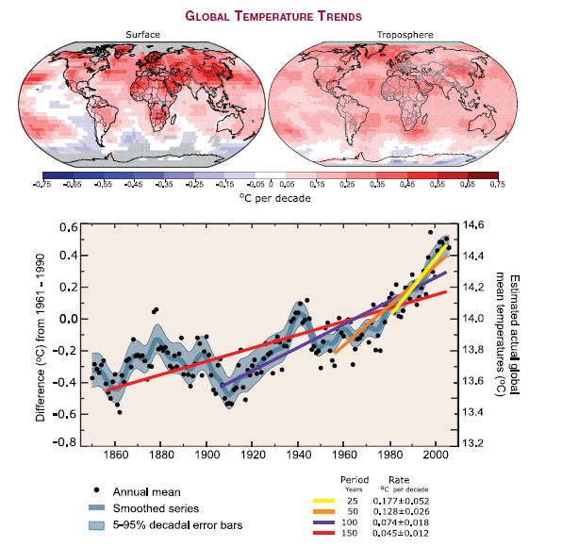
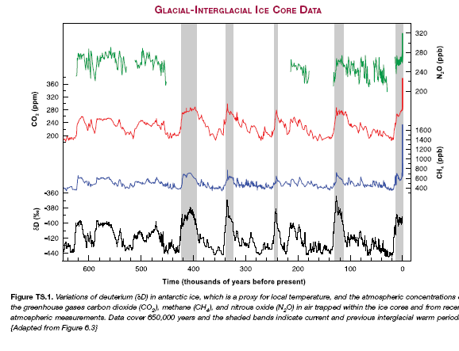
Climate change and ocean
IPCC AR4 WG1 Technical Summary
Global ocean plays a “dominant” role on Climate- Taiwan is voluneerable
Notes:
Climate change is the most essential issue all over the world. IPCC AR4 shows the significant warming of the atmosphere.
Particularly the ocean plays an important role on modulating the warming trend of the earth because the ocean has a large heat capacity.

Slide 5
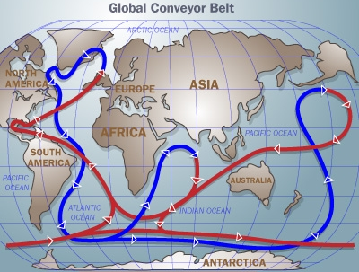
Global Thermohaline Circulation:
1, thermal forcing, when water is cooled and sinks, and
2, haline forcing, when excess precipitation makes water less dense, and thus resistant to sinking.
Wunsch (2002), Science
Bower et al. (2009), Nature
Lozier (2010), Science
Driven by the sinking of cold, saline water
No deep water formation
The heat transport associated with “Atlantic deep circulation”
plays an important role in the present climate.
http://science.howstuffworks.com/ocean-current3.htm
Notes:
The most important role of the ocean on the long term climate variability is the TC.

Slide 6
計畫內容簡介
計畫經由發展新的高解析度全球模式研究全球溫鹽環流與表層西方邊界流的交互作用以及背後的動力機制，這些研究包含許多數值實驗與模式發展。
  1/4° Eddy permitting 全球海洋模式模式 (Tseng and Chien, 2010)
  1/16° Eddy resolving 高解析度全球海洋模式模式
本申請計畫將對瞭解北大西洋與太平洋的海洋氣候動力機制有很大的助益極為必要。特別是TIMCOM的開發、及其應用於全球海洋氣候模擬及應用，未來預期在海洋模式發展上達到卓越的成就，特別是利用獨特的平行數值方法求解壓力場率先發展出全球極高解析度(1/16°至1/32°)的版本，這將會是鶴冠群雄全球唯一能夠將各種尺度的渦流完全解析的模式，預期將會對國際間未來海洋氣候的認知與了解產生很大的影響。
尤其這是唯一由台灣學者、博士後研究員與學生共同發展的高效能平行運算海洋模式，這對台灣踏上國際海洋氣候研究舞台有極大幫助。

Slide 7
平行效率

Slide 8
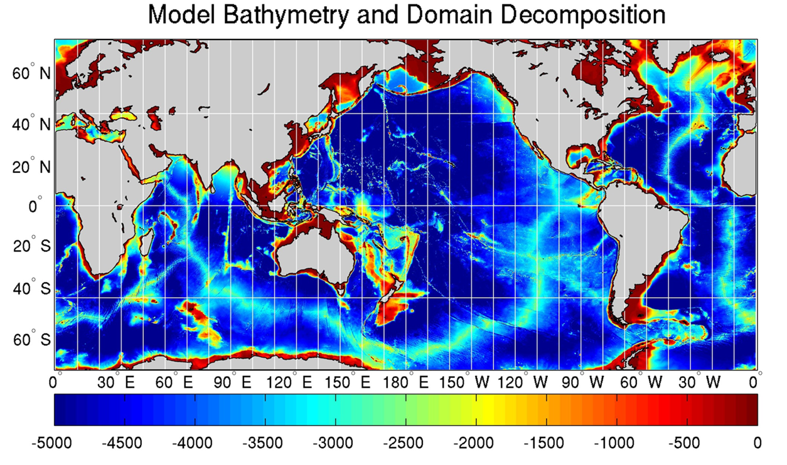
平行效率說明

Slide 9
 | Comp. (hrs) | Comm. (hrs)
384 | 2673.4 | 95.9
768 (24) (12) | 1624.0 1045.6 897.4 | 87.7 38.7 26.0
1024 (24) | 1183.5 843.8 | 62.7 28.2
1536 (24) | 1109.5 558.3 | 28.3 13.0
2048 | 941.9 | 34.8
3072 | 829.6 | 26.1
 | 1 | 2 | 6 | 12 | 24 | 48 | 96 | 192 | 384
Comp. (hrs) | 295.83 | 139.03 | 55.11 | 31.34 | 20.05 | 14.41 | 6.88 | 3.91 | 2.27
Comm. (hrs) | 0 | 0.49 | 0.29 | 0.26 | 0.35 | 0.65 | 0.42 | 0.55 | 0.36

Slide 10
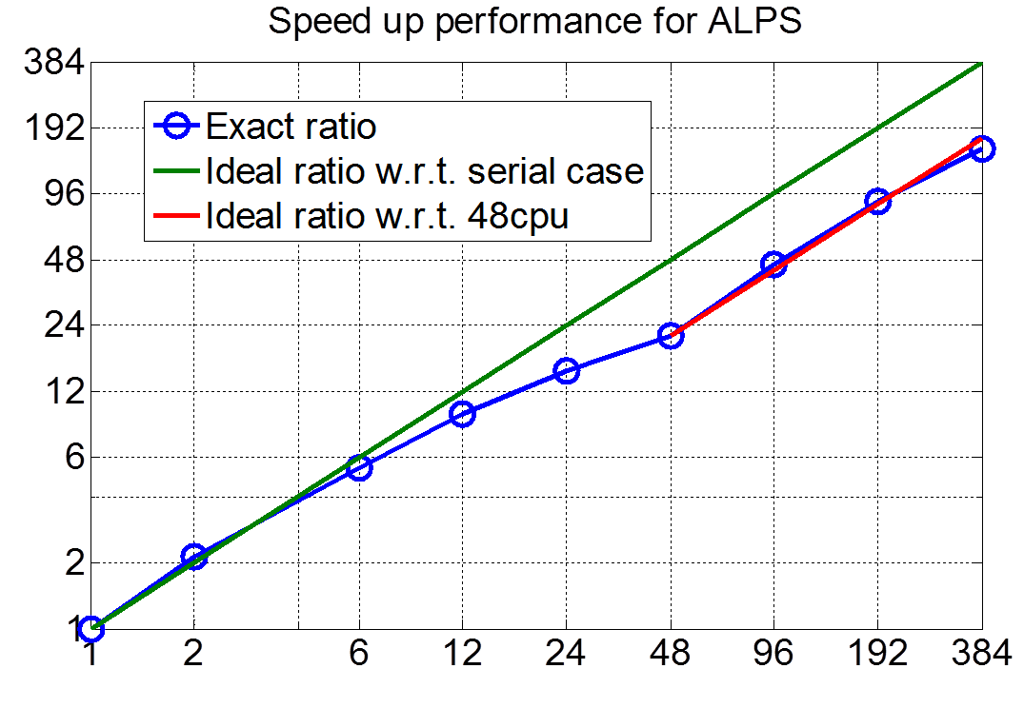
Speed up Ratio
Ideal Ratio | 1 | Ideal Ratio | 48
2 | 2.13
6 | 5.40
12 | 9.5
24 | 15.0
48 | 21.5 | 1 | 1
96 | 45.8 | 2 | 2.13
192 | 88.2 | 4 | 4.01
384 | 154 | 8 | 7.17

Slide 11
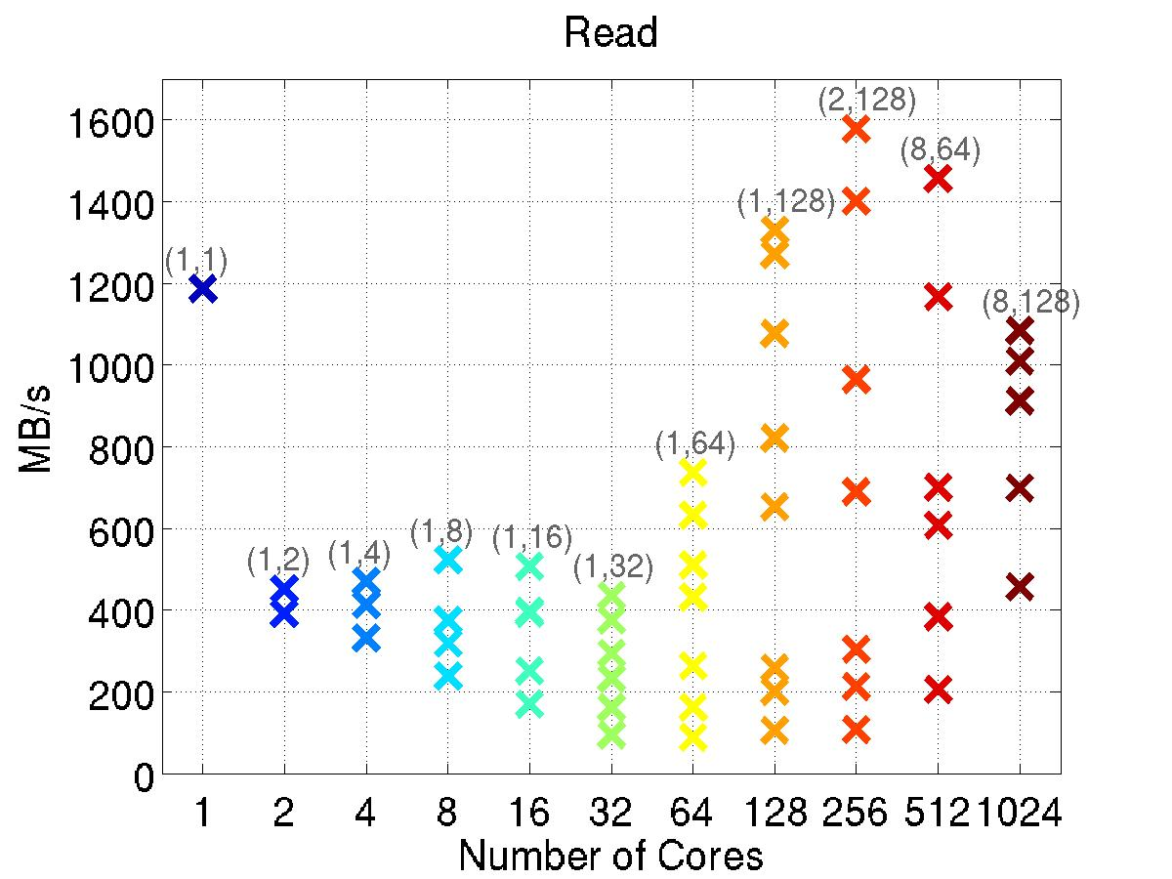
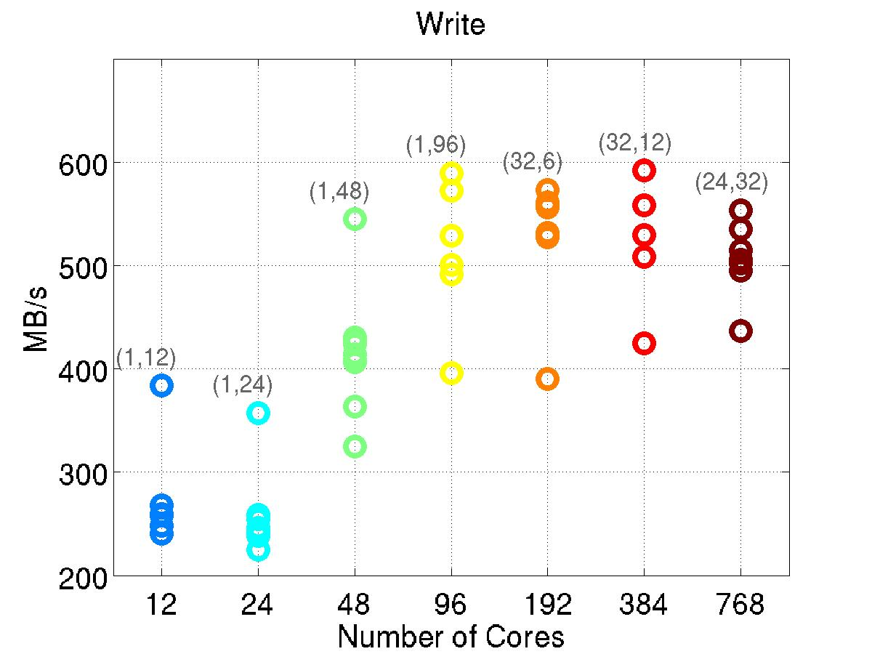
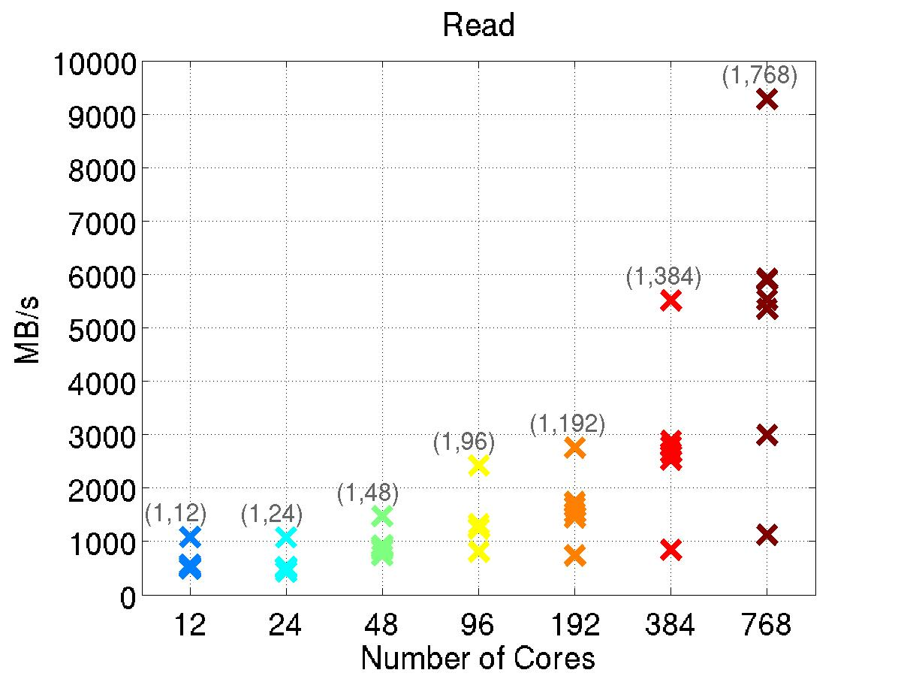
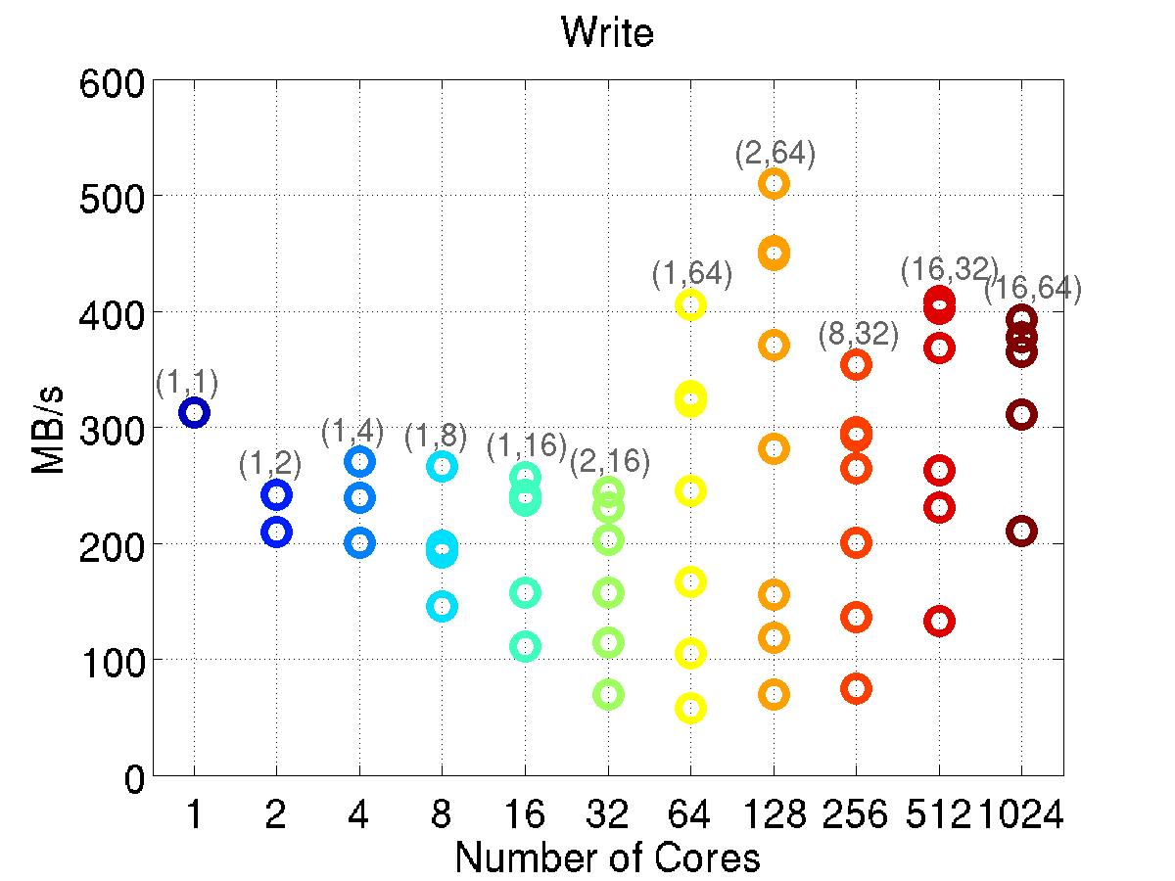
Parallel I/O
Size: 256x256x256
Size: 5760x3168x50

Slide 12
需求估算

Slide 13
資源需求說明
計算容量：3,420,000 SU
記憶體大小：約4 GB (單一節點)
  一般計算主機：(收費係數 0.75)
    核心數：768&192 cores
    記憶體：128 GB
儲存容量： 10TB
分別以192cpu 1/4° 網格 積分90年和 1/16 °網格積分5年 (2011年底)

Slide 14
詳細資料
計算核心 | 計算時間 | 核心小時 | 收費係數 | 服務單位 | 計算組數 | 總SU
768(1/16) | 24*30*3 | 1658880 | 0.75 | 1244160 | 2 | 2488320
192(1/4) | 24*30*3 | 414720 | 0.75 | 311040 | 3 | 933120
解析度 | 水平網格 | 垂直網格 | 每天 可執行年數 | 每月可執行年數 | 至2011年底 | 每組資料大小
768(1/16) | 5760*3168 | 50層 | 0.056年 | 1.67年 | 5年 | 4.3T
192(1/4) | 1440*792 | 50層 | 1年 | 30年 | 90年 | 3.5T

Slide 15
預期成果

Slide 16
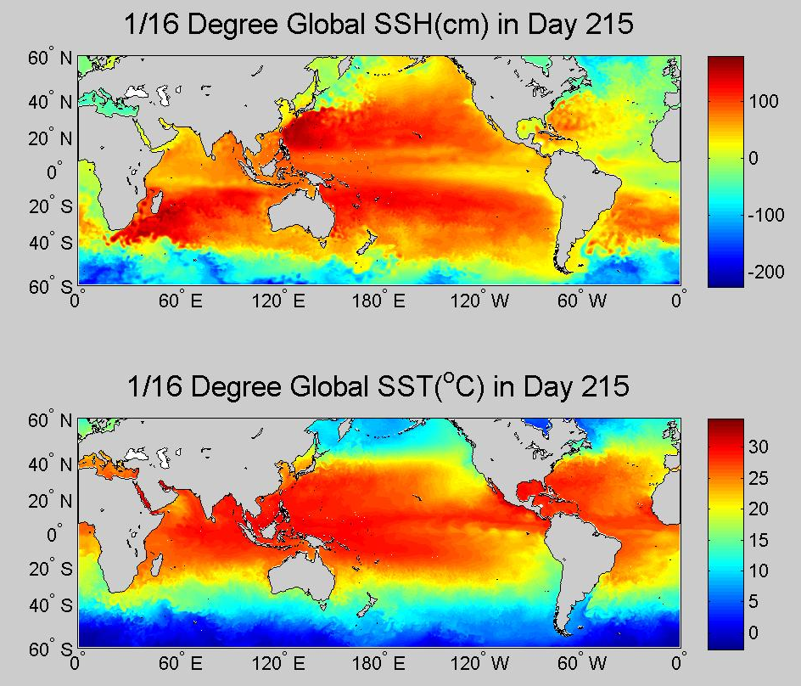
預期成果說明
全球海洋氣候

Slide 17
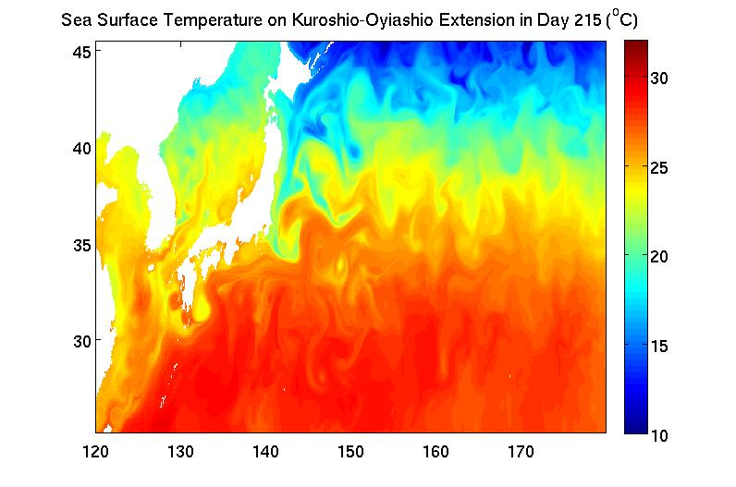
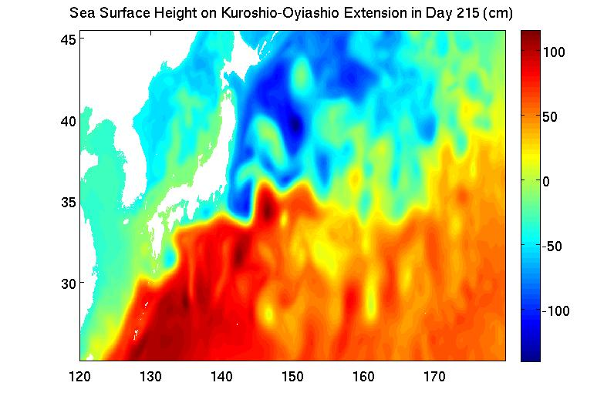
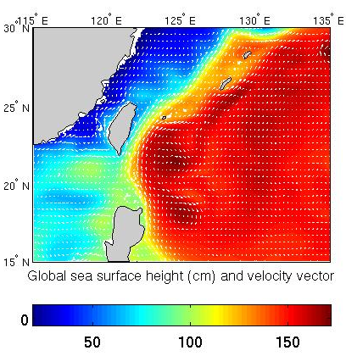
Western Pacific Ocean

Slide 18
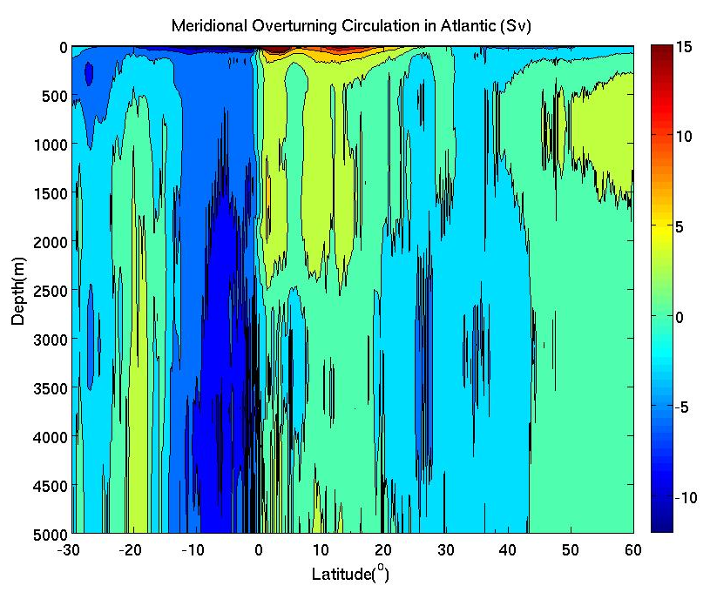
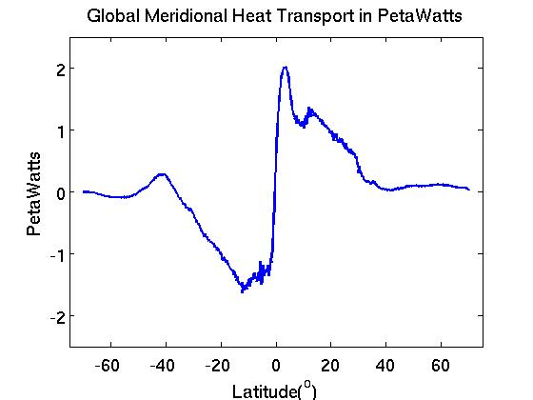
預期成果說明
AMOC (key of thermohaline circulation)

Slide 19

敬請指教

